Slide 1

Продукт недели.
Противопаразитарный ошейник
Neoterica Protecto 12

Slide 2

Круглогодичная опасность
«Большинство видов насекомых и клещей опасны для животных и людей на протяжении всего года». Эту фразу владельцы постоянно слышат и в наших магазинах, и от практикующих ветеринарных врачей, а также читают в интернете.
Однако данный факт далеко не все готовы принять, говоря что-то вроде: «лето прошло, все насекомые/клещи уснули до весны, вот тогда и придем за препаратами».
Но, к сожалению, это будет правдиво, только если речь идет об иксодовых клещах, которые ближе к зиме впадают в спячку и просыпаются с началом весны. Блохи, вши, власоеды и даже комары представляют опасность вне зависимости от сезона.
С наступлением отопительного сезона в подвалах домов в период активного размножения входят насекомые. Они способны быстро распространиться по всему дому в поисках пищи, которой являются теплокровные.
Мы можем предложить десятки средств в различных лекарственных формах (ошейники, капли, спреи, таблетки), обеспечивающих эффективную защиту от эктопаразитов. Часто Покупатели предпочитают ошейники из-за их длительного действия и удобства применения.
В ассортименте ветеринарной аптеки появился ошейник, действующий на протяжении 12 месяцев. Разберем его состав и свойства.

Slide 3
Neoterica Protecto 12 – ошейник от эктопаразитов
Neoterica Protecto 12 – противопаразитарный ошейник, действующий против насекомых и иксодовых клещей. Выпускается в трех размерных вариациях: 40, 65 и 75 см.
Препарат представляет собой полимерную ленту серебристого цвета, в которой содержатся действующие вещества:
имидаклоприд – уничтожает вшей, власоедов, а также блох и их личинки;
этофенпрокс – низкотоксичное вещество, действующее на клещей и насекомых, обладает «нокдаун-эффектом»;
пирипроксифен – аналог гормона роста насекомых, убивает их еще на стадии яйца и личинки, тем самым защищая животное от повторного заражения.
Все эти вещества не всасываются в системный кровоток и обладают контактным действием на паразитов (действуют при контакте насекомых и клещей с кожей или шерстью животного).
Ключевые преимущества ошейника Neoterica Protecto 12:
продолжительность действия – 12 месяцев (выпускают в железных банках, в которых находятся 2 ошейника, каждый из которых защищает от насекомых и клещей на протяжении 6 месяцев);
быстрое распределение действующих веществ по организму животного (в течение 24 часов);
водостойкость (не теряет эффективность при контакте с водой)

Slide 4

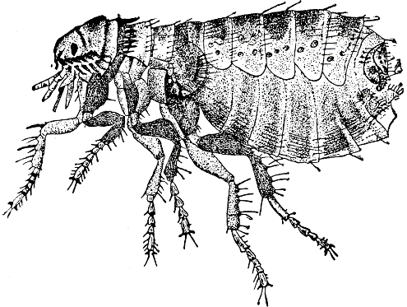
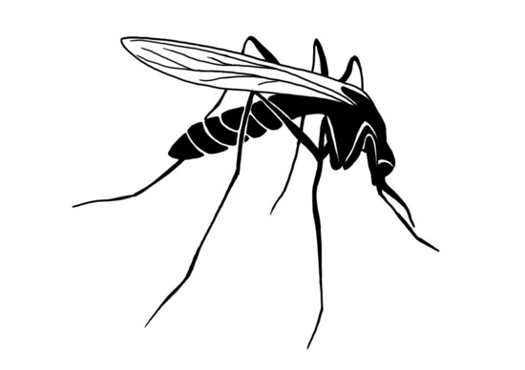
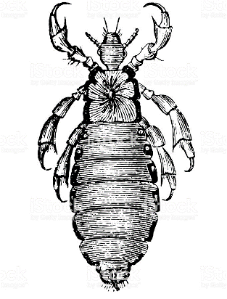
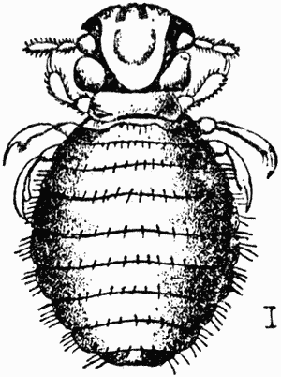
Круглогодичная опасность
Они активны на протяжении всего года:
Блохи
Комары
Вши
Власоеды
Как же максимально удобно, эффективно и безопасно защитить питомца на столь длительный срок?

Slide 5




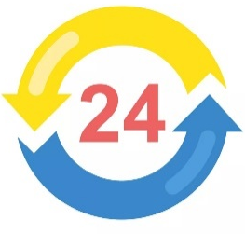
Neoterica Protecto 12 – ошейник от эктопаразитов
×2
×3
2 ошейника в упаковке, каждый действует 6 месяцев
3 вида ошейника (40, 65 и 75 см) для кошек и собак различных размеров
Препарат малотоксичный – не всасывается в
системный кровоток
Комбинация 3 действующих веществ (ДВ) обеспечивает широкий спектр действия
Водостойкий – не теряет эффективность
при контакте с водой
Полное распределение ДВ в организме животного
уже через 24 часа

Slide 6
Структура изучения
Обучение осуществляется во время Утреннего собрания на этапе «Тренировка/отработка»
Руководитель заранее распечатывает презентацию, изучает материал, чтобы ориентироваться в нем, иначе восприятие информации будет затруднено
  На каждых трех сотрудников распечатывается один комплект демонстрационных материалов
  После каждой темы необходимо задавать сотрудникам вопросы на предмет усвоения материала (напр. «Назовите преимущества противопаразитарного ошейника Neoterica Protecto 12» и т.п.)
  Первый день смены
  Изучаются и отрабатываются навыки продаж, влияющие на показатели магазина
  Изучается теоретический материал продукта недели (см. слайд 2 по 5)
  Отрабатываются навыки продаж (с первого дня смены) с использованием товара из материала продукта недели (см. слайд 2 по 5)
  Второй день смены
  Третий день смены

Slide 7
Третий день смены. Инструкция
Шаг 1
Шаг 2
Шаг 3
Выбираем технику (несколько техник), разбираемых в первый день смены.
Например:
Выявление потребностей (вопросы о питомце, вопросы об опыте использования товара, вопросы о требованиях к товару, резюмирование, уточнение);
Презентация товара (обращение к потребностям, связка свойство-выгода, демонстрация, подтверждение выбора).
ВИВП (вопрос об опыте использования предлагаемого товара, информация, выгода и побуждение) и так далее.
Выбираем конкретный товар из темы по продукту недели, разбираемой во второй день смены (находим товар в зале).
Например:
Изучая текущую тему, мы выбрали противопаразитарный ошейник Neoterica Protecto 12
Проводим отработку выбранной техники (шаг 1) с использованием выбранного товара (шаг 2).
Например:
В ПЕРВЫЙ ДЕНЬ СМЕНЫ мы отрабатывали технику ВИВП. Во второй день смены изучали текущую тему и выбрали противопаразитарный ошейник Neoterica Protecto 12.
Поэтому в ТРЕТИЙ ДЕНЬ СМЕНЫ мы будем предлагать Противопаразитарный ошейник Neoterica Protecto 12 по технике ВИВП.
Примечание: памятка по проведению отработки находится на следующем слайде.

Slide 8
Краткая памятка по проведению отработки
1. Определение ролей
2. Вводная информация
Распределение ролей между участниками (Продавец, Покупатель, Наблюдатель).
Объяснение сотрудникам сценария действий их персонажей (для Покупателя – за каким товаром пришел, как реагирует на действия Продавца, для Продавца – какие техники применяет, для Наблюдателей – за какими действиями наблюдать, какую обратную связь давать в конце упражнения).
4. Обратная связь и анализ
3. Тренировка
Обсуждение техник, которые получились и над которыми нужно еще работать. Первыми отвечают Наблюдатели.
Фактическое проведение отработки.

